Slide 1

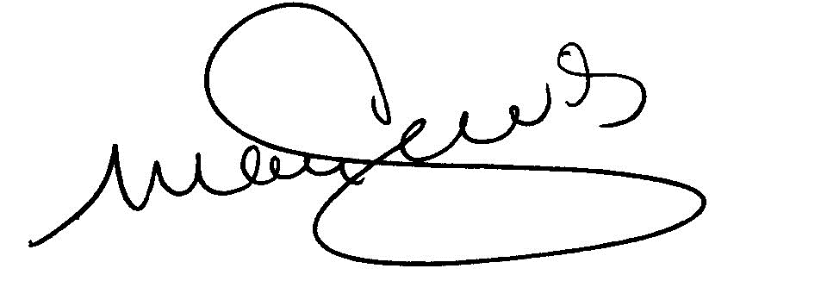
该证书认可了
运动员姓名
为成功完成
特奥会 "成为健康使者 "培训
并致力于促进、教育和鼓励健康的生活方式选择，倡导智障人士的健康。
Tim Shriver, 博士
主席
国际特奥会
玛丽-戴维斯
首席执行官
国际特奥会

